Slide 1
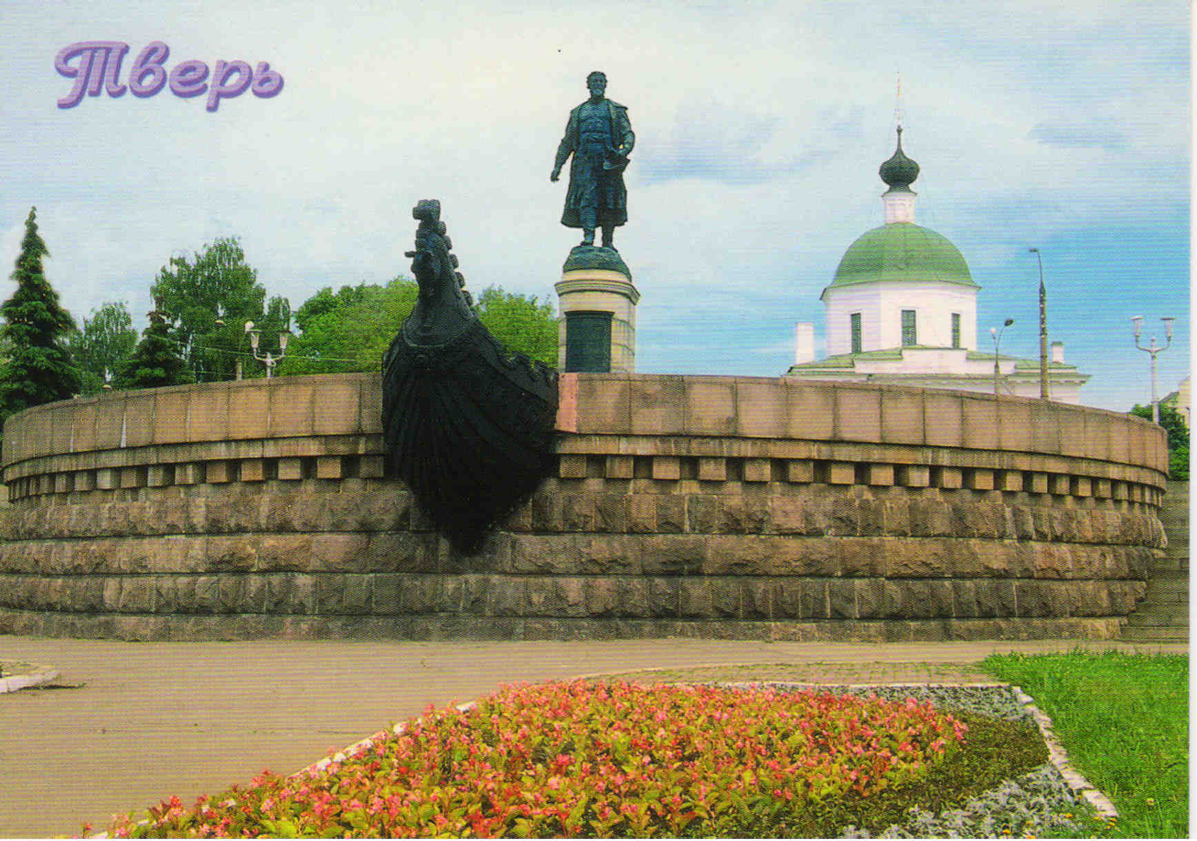
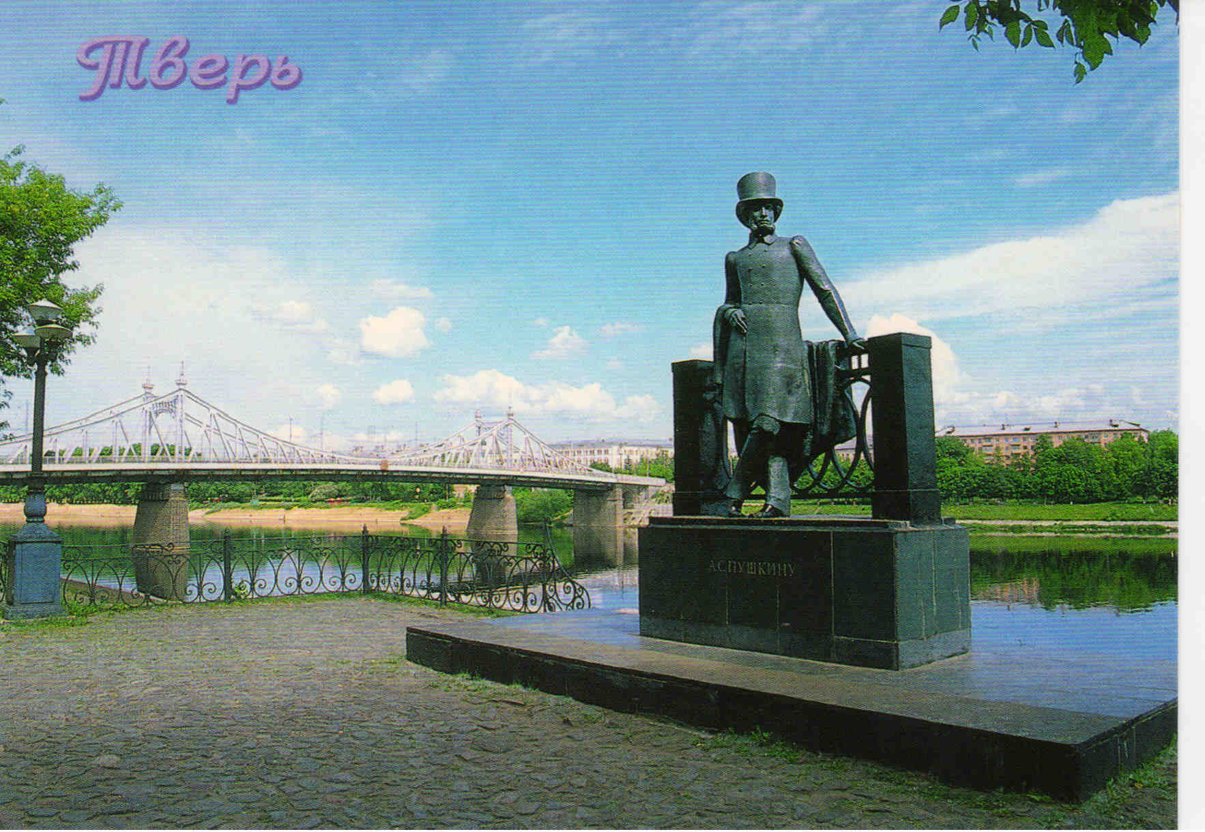

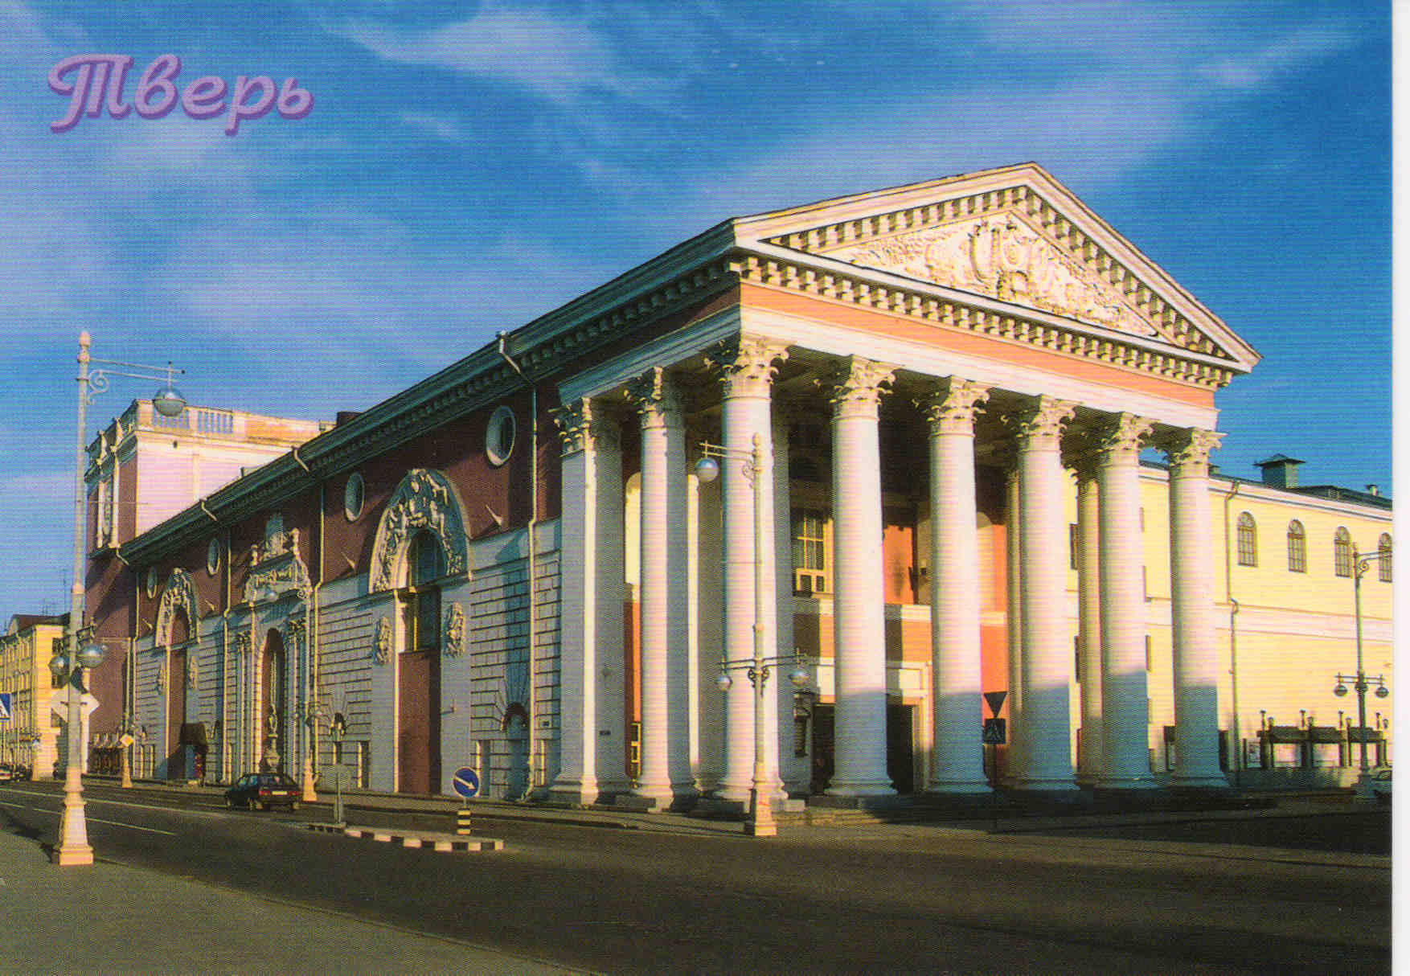
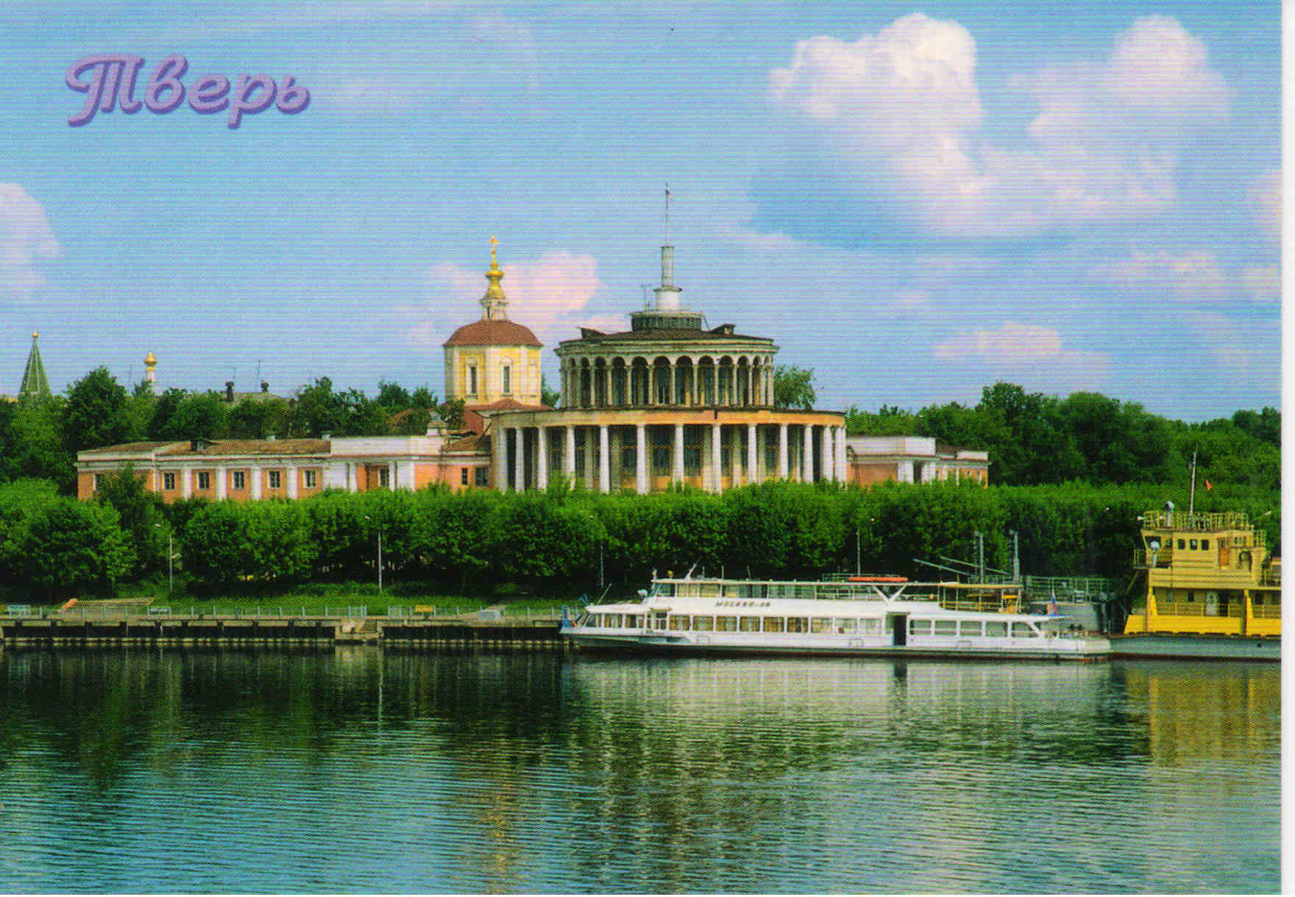

Slide 2
ПОЧЕМУ УЧАСТИЕ ТВЕРИ В ПРОЕКТЕ «ТВЕРЬ – ЗДОРОВЫЙ ГОРОД
РОССИИ» МОЖЕТ БЫТЬ УСПЕШНЫМ. ВЗГЛЯД 2016 ГОДА
А.Б. Корзин, глава г. Твери
М.Н. Калинкин, ректор Тверского государственного медицинского университета, председатель Общественной палаты города Твери, доктор медицинских наук профессор

Slide 3
ДВИЖЕНИЕ «ЗДОРОВЫЕ ГОРОДА»
в 1977 году Всемирная ассамблея здравоохранения призвала мировое сообщество к достижению «здоровья для всех»;
Европейское региональное бюро ВОЗ рассматривает проект «Здоровые города» для внедрения принципов стратегии «Здоровье для всех» на местном уровне;
в 1986 году для участия в Проекте выбрано 11 городов Европы;
сейчас объединение «Здоровых городов» работают в 18 странах и в общей сложности 375 городах;
Проект модифицируется применительно к специфическим локальным условиям.

Slide 4
ДВИЖЕНИЕ «ЗДОРОВЫЕ ГОРОДА, РАЙОНЫ И ПОСЕЛКИ РОССИИ»
Численность участвующего населения – около 15 млн. человек;
Число городов – более 20;
Приоритетные направления:
  - Чебоксары – спорт на открытом воздухе;
  - Новосибирск – волонтерское движение, молодые семьи;
  - Ступино – наукоград, подготовка специалистов;
  - Череповец – экология.

Slide 5
ШЕСТЬ ПРИНЦИПОВ СТРАТЕГИИ «ЗДОРОВЬЕ ДЛЯ ВСЕХ»
Обеспечение равных возможностей для поддержания и улучшения здоровья.
Профилактика болезней.
Широкое сотрудничество административных и общественных организаций для решения вопросов здоровья и окружающей среды.
Участие всего населения в решении задачи здоровья для всех.
Ориентация системы здравоохранения на обеспечение адекватной и доступной первичной медицинской помощи.
Налаживание международного сотрудничества для решения проблем здоровья, выходящих за национальные границы.

Slide 6
ПЯТЬ ПРИНЦИПОВ ПРОЕКТА «ЗДОРОВЫЕ ГОРОДА»
«Приоритет здоровья во ВСЕХ стратегиях городской политики» (health in all policies).
Наличие публичных политических обязательств руководителей города.
Создание для каждого жителя города возможности постоянного контроля своего здоровья и его поддержания.
Неукоснительный контроль жителей города за всеми решениями властей города и бизнеса, затрагивающих их здоровье и благополучие.
«Здоровый город» - процесс, а не только достижение результата. Главное – постоянное доминирование в городе курса на оздоровление.

Slide 7
ДВА ГЛАВНЫХ ФАКТОРА ОБЕСПЕЧЕНИЯ ЭФФЕКТИВНОСТИ ЛЮБОГО ПРОЕКТА
ТРАДИЦИИ. ИСТОРИЯ
ОРГАНИЗАЦИОННЫЕ СТРУКТУРЫ И ИХ КАДРЫ.

Slide 8
«Проект «Здоровый город» начинается тогда, когда в городе появляется два-три человека, заинтересованных в поиске новых путей развития здравоохранения города»
Всемирная организация здравоохранени
Европейское региональное бюро
Центр поддержки проекта «Здоровые города»
1997 год

Slide 9
ОБЩЕСТВЕННОЕ ЗДОРОВЬЕ И ЗДРАВООХРАНЕНИЕ
Системный подход к формированию здоровья населения

Slide 10
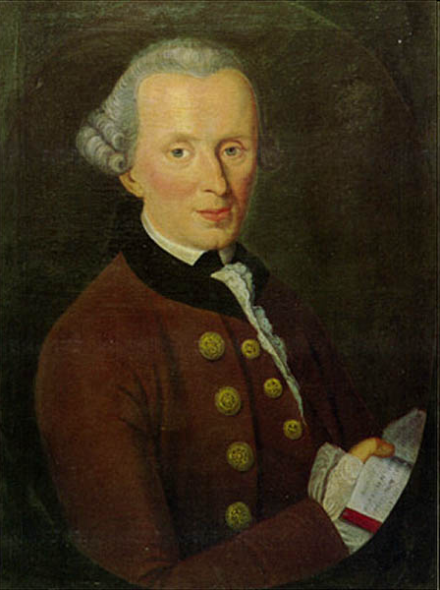
«Система относится не только к изложению, она принадлежит и к объекту познания, и к мышлению. Иные полагают, что создают системы, но у них возникают лишь агрегаты. Для последних нужна лишь манера…СИСТЕМА ТРЕБУЕТ САМОГО ГЛАВНОГО И ЕДИНСТВЕННОГО – МЕТОДА»
И.Кант (1784)

Slide 11
Общественное здоровье (ОЗ) – это комплексный подход к охране и укреплению здоровья отдельных людей и общества в целом, основанный на принципах межсекто-рального сотрудничества в области индивидуальных и общинных профилактических программ, здорового питания, санитарных мер, охраны окружающей среды, доказательного менеджмента медицинских служб, учреждений и проектов, лечебных и реабилитационных мероприятий.

Slide 12
Некоторые этапы из истории ОЗ
1871, Дублин – учреждение первой образовательной программы по ОЗ
1948 – создание ВОЗ и определение понятия «здоровье»
1978 – конференция в Алма-Ате: «Здоровье для всех»
1986 – конференция в Оттаве: хартия по формированию здорового образа жизни

Slide 13
Здоровье -
состояние полного физического, психического и социального благополучия, а не только отсутствие заболевания или недостатка
ВОЗ, 1948

Slide 14
Основополагающие принципы ОЗ
определение приоритетов
ориентированность на результат
доказательность (доказательная медицина, доказательный менеджмент)
этичность/экономичность
интересы большинства
командная работа
интерсекторальное сотрудничество

Slide 15


ЗДОРОВЬЕ

Slide 16
Проект «Северная Карелия»
1972 год
основа – изменение образа жизни
самый успешный в мире проект в ОЗ по борьбе с кардиоваскулярной патологией (снижение смертности от сердечно-сосудистых заболеваний к 1992 г. на 57%)

Slide 17
Тематика Школы общественного здоровья
Методы измерения и критерии оценки состояния здоровья населения и системы здравоохранения.
Изучение и контроль инфекционных болезней
Неинфекционные заболевания и борьба с ними
Здоровье семьи
Гигиена питания
Технология, качество и этические нормы
Планирование и управление в системе здравоохранения и др.

Slide 18
Отделение Школы общественного здоровья ТГМУ
Программа для руководителей школьных образовательных учреждений (72 часа)
Социальное неравенство и здоровье (7 час)
Демография и общественное здоровье (7 час)
Питание и общественное здоровье (7 час)
Укрепление здоровья и профилактика заболеваний (14 час)
Поведенческие науки и общественное здоровье (7 час)
Экология и профессиональное здоровье (15 час)
Контроль инфекционных заболеваний (8 час)
ВИД/СПИД аспекты общественного здоровья (7 час)

Slide 19
Межвузовский Центр «Основы здоровья человека»
основан Советом ректоров вузов Тверской области в 2006 году;
основная задача – пропаганда ЗОЖ среди учащейся молодежи;
разработка программы «Формирование здорового образа жизни среди населения Тверской области», «Здоровье трудоспособного населения», «Организация здорового питания на основе функциональных (диетических) хлебобулочных изделий», «Микроэлементозы и здоровье жителей Тверской области» (совместно с Институтом гигиены и медицинской экологии АМН Украины)

Slide 20
Межведомственная инновационная программа «Формирование здоровья подростков в образовательных учреждениях в аспекте здоровьесберегающих технологий»
создание инновационной учебной программы
подготовка студентов для пропаганды ЗОЖ среди сверстников других вузов и школ (за два года более 200 бесед в школах тверской области);
создание учебных фильмов;
создание адаптированной программы для детских садов, младших классов школ

Slide 21
Тверская государственная медицинская академия
Федерального агентства по здравоохранению и социальному развитию
РЕГИОНАЛЬНАЯ КОНЦЕПЦИЯ
ФОРМИРОВАНИЯ ЗДОРОВОГО ОБРАЗА ЖИЗНИ, ПРОФИЛАКТИКИ НЕИНФЕКЦИОННЫХ ЗАБОЛЕВАНИЙ И ТРАВМАТИЗМА НА ПЕРИОД 2011-2025 г.г.
(типовой проект)
Тверь, 2010

Slide 22
Тверская государственная медицинская академия
Министерства здравоохранения Российской Федерации
КОНЦЕПЦИЯ
ФОРМИРОВАНИЯ ЗДОРОВОГО ОБРАЗА ЖИЗНИ, ПРОФИЛАКТИКИ НЕИНФЕКЦИОННЫХ ЗАБОЛЕВАНИЙ И ТРАВМАТИЗМА У ЖИТЕЛЕЙ РОССИСКОЙ ФЕДЕРАЦИИ НА ПЕРИОД 2012-2025 г.г.
Тверь, 2012

Slide 23

Мобильное здравоохранение –
врачебная практика и практика общественного здравоохранения, поддерживаемые устройствами мобильной связи, такими как мобильные телефоны, устройства для наблюдения за состоянием здоровья больных, карманные персональные компьютеры (КПК) и другие устройства беспроводной связи.
WHO. mHealth: new horizons for health through mobile technologies: second global survey on eHealth WHO, 2013

Slide 24
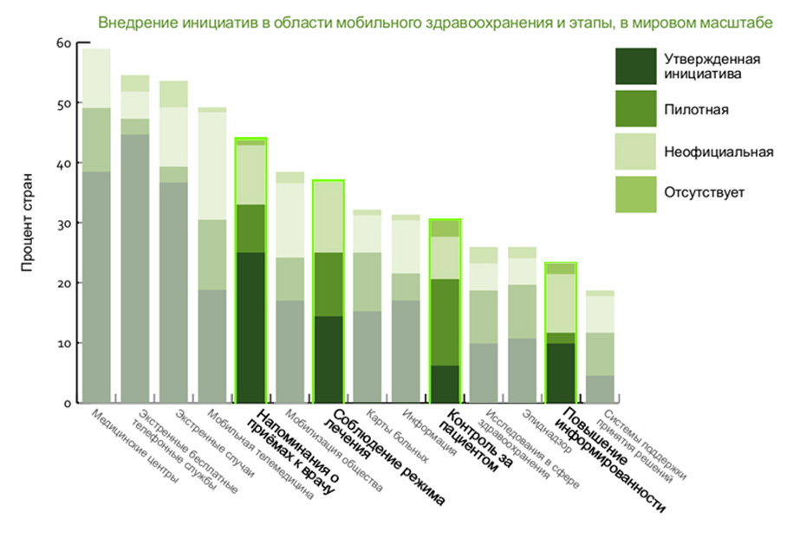
mHealth сегодня
Возможности для профилактики ХНИЗ
Данные ВОЗ, 2013г.

Slide 25
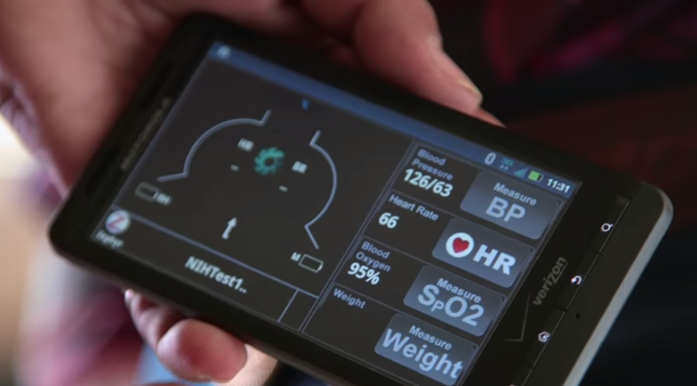
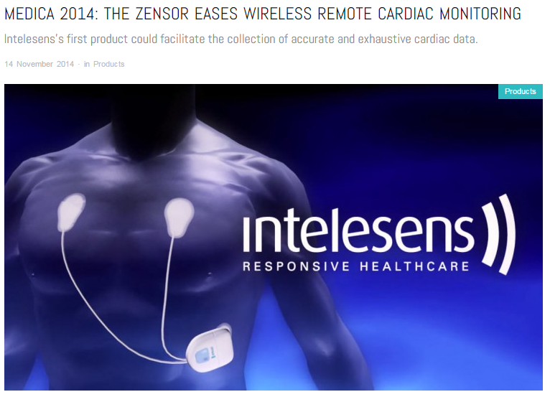
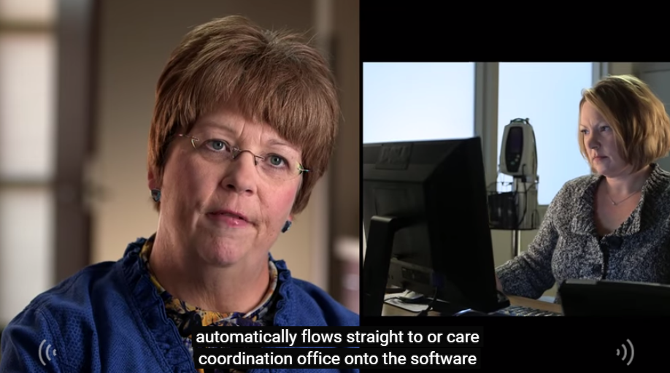
Мировой опыт
Ирландская компания intelesens в 2014 году на выставке MEDICA 2014 представила новый прибор для удалённого кардиомониторинга.
В 2013 рамках инициативы компании Qualcomm в Аризоне пациенты были оснащены приборами удалённого кардиомониторинга. По оценке экспертов, с расширением этого метода профилактики можно добиться экономии в здравоохранении более $ 21 миллиарда в год.

Slide 26
Более трети опрошенных жителей Твери готовы оплачивать услуги mHealth
Актуальность
ГБОУ ВПО Тверская ГМА Минздрава России, 2013г.

Slide 27





Схема реализации проекта
Компьютерная
обработка результатов
обследования
База данных в онлайн-сервисе
Обследование
Анкетирование
Антропометрия
Измерения АД
Регистрация ЭКГ
Определение холестерина и глюкозы крови
Медицинское
заключение
Онлайн-кабинет
Связь с врачом
Мобильное
приложение

Slide 28
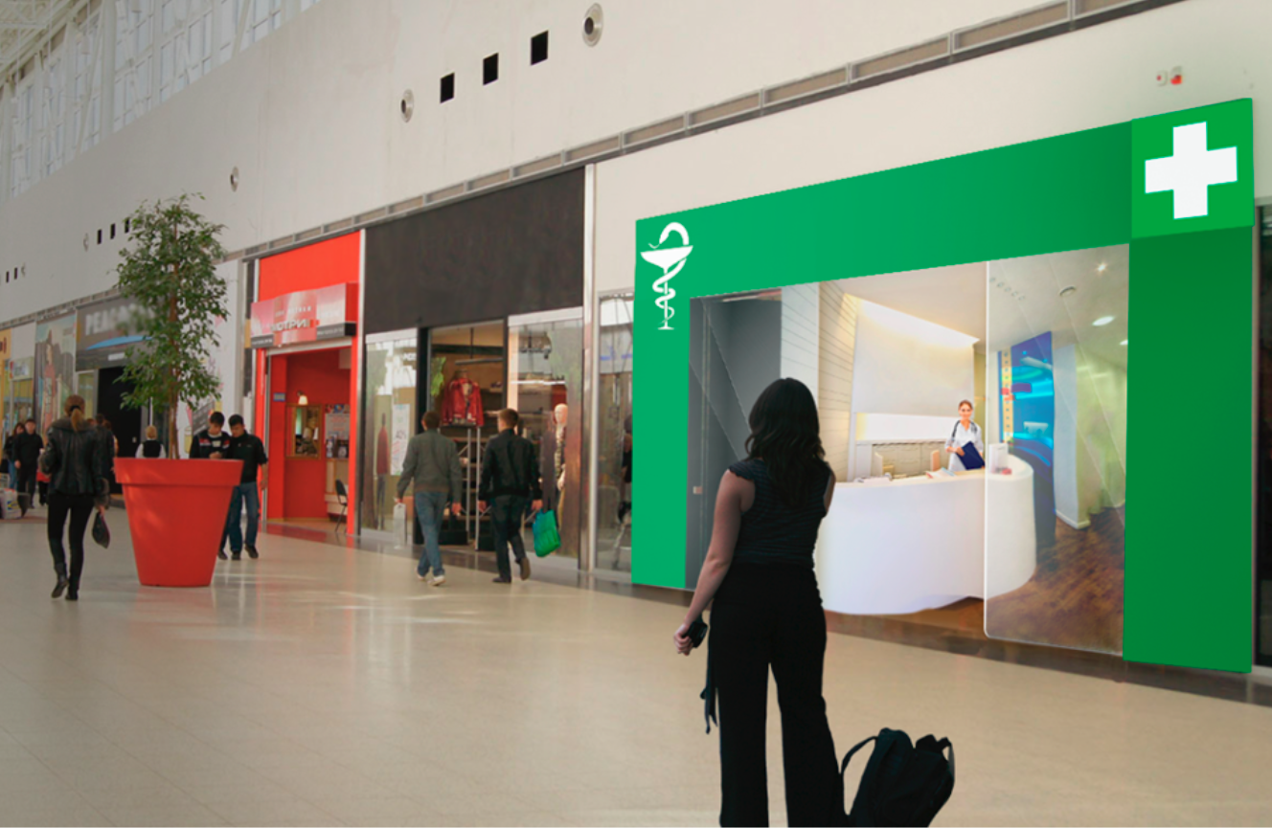
Медицина шаговой доступности

Slide 29
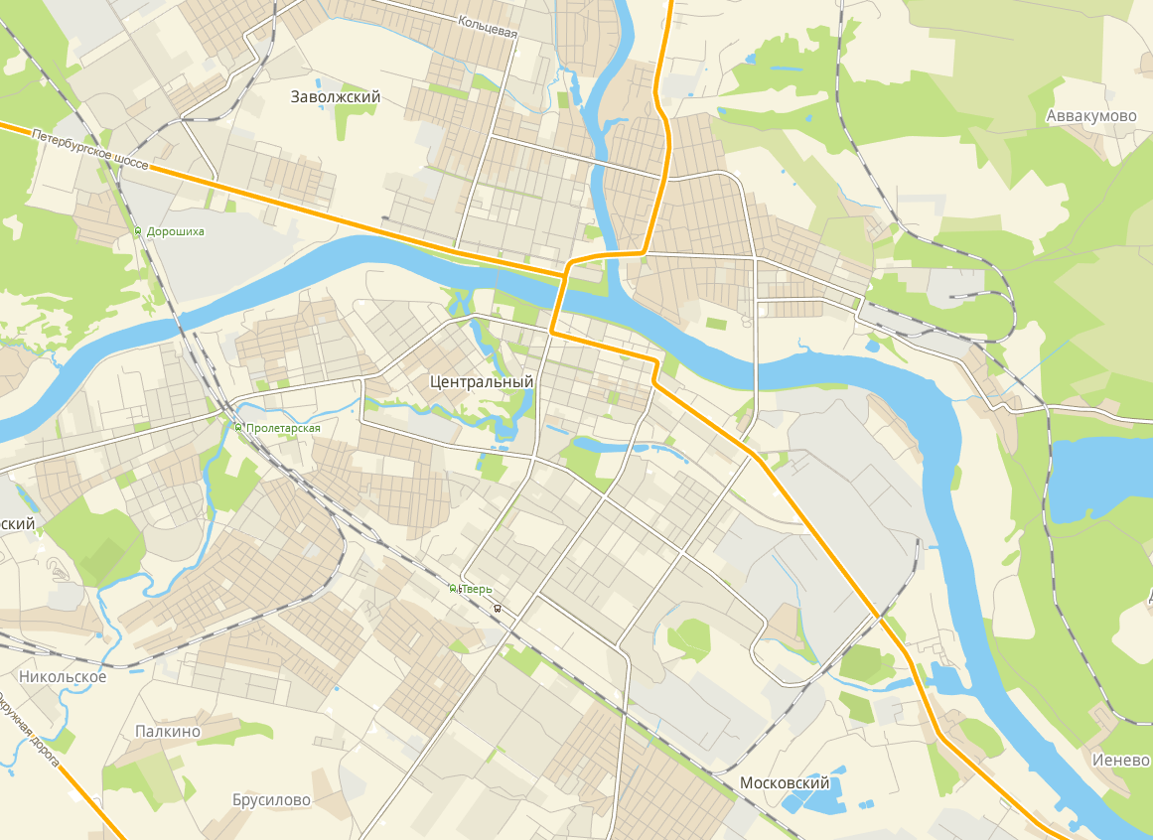

Расположение интерактивных медицинских кабинетов в Твери
ТЦ «Рубин»
ТЦ «Олимп»
ТЦ «А-мега»
ТЦ «Дюна»
ТЦ «Южный»
СК «Планета»
ТЦ«Флагман»

Slide 30

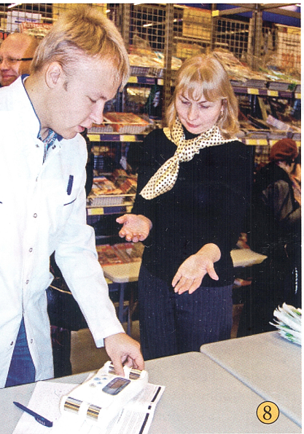
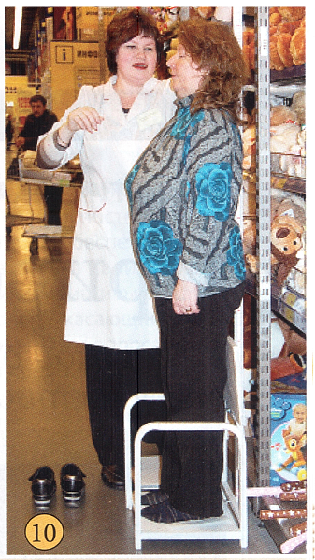

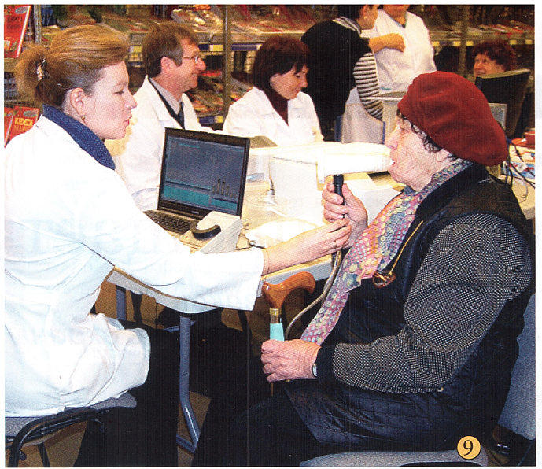
Актуальность идеи среди жителей Твери

Slide 31
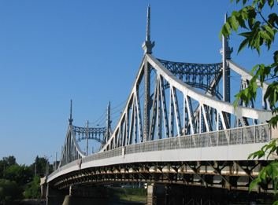
ТВЕРЬ
Площадь Твери – 152,22 кв.м.;
Численность (на 2016 год) – 416,4 тысяч человек;
Удельный вес жителей старше трудоспособного возраста – 26%;
Естественная убыль населения за 5 лет снизилась почти в 2 раза;
Обеспеченность врачами населения Твери 48,9 на 10 000 населения;
Показатель укомплектованности врачебных должностей – 81,3%;
В структуре причин смертности населения на первом месте болезни системы кровообращения – 58,3%;
В структуре здравоохранения 12 больниц и поликлиник, 11 диспансеров и медицинских центров, 3 родильных дома, 5 стоматологических поликлиник, 4 детских санатория и 17 крупных частных центра;
В структуре Твери около 100 спортивных сооружений и около 100 спортивных секций.

Slide 32
МЕДИЦИНСКИЙ КЛАСТЕР ПРОФИЛАКТИКИ НЕИНФЕКЦИОННЫХ ЗАБОЛЕВАНИЙ
И ПРОВЕДЕНИЯ МЕРОПРИЯТИЙ ПО ФОРМИРОВАНИЮ ЗДОРОВОГО ОБРАЗА ЖИЗНИ В ТВЕРСКОЙ ОБЛАСТИ
Тверской государственный медицинский университет
Министерство здравоохранения Тверской области
Областной клинический кардиологический диспансер
Областной клинический лечебно-реабилитационный центр
Городская поликлиника № 8

Slide 33
5.9. «Координация работы отделений (кабинетов) медицинской профилактики, центров здоровья и других структурных подразделений медицинских организаций по вопросам профилактики неинфекционных заболеваний и формирования здорового образа жизни жителей Твери и Тверской области»
Положение о медицинском кластере ….. 2016 год

Slide 34
ВОЛОНТЕРСКОЕ МОЛОДЕЖНОЕ ДВИЖЕНИЕ ТВЕРИ
«Вместе к здоровью»
«Мобильное здравоохранение»
«Наркобезопасность»
«Дети города N»
«Спасатель»
Историко-патриотические организации
Молодежные движения духовно-нравственной ориентации
и другие

Slide 35
ФАЗЫ ПРОЕКТА
СТАРТОВАЯ ФАЗА (неформальная)
- завершается официальным одобрением Проекта властями города
- на этой фазе идет понимание идей Проекта
ОРГАНИЗАЦИОННАЯ ФАЗА
- принятие городскими властями официального решения о реализации Проекта
- создание организационных структур для руководства Проектом
- создание механизмов кадровых и финансовых решений
- привлечение широких слоев населения к участию в Проекте
РАБОЧАЯ ФАЗА
- проведение работы по шести основным направлениям
- главный результат этой фазы – формирование жестко детерминированной местной политики, ориентированной на безостановочное развитие общественного здоровья и здравоохранения в городе Тверь.

Slide 36
ШЕСТЬ НАПРАВЛЕНИЙ ВНЕДРЕНИЯ ПРОЕКТА
Межведомственное сотрудничество
Популяризация знаний о здоровье
Политика, ориентированная на здоровье людей
Участие общественности
Стратегическое планирование
Новые идеи и методы

Slide 37
С О С Т А В общественного Совета при Главе города Твери по вопросам реализации проекта
«Тверь – здоровый город России»
Председатель Совета – Глава города Твери А.Б.Корзин
В состав Совета входят представители:
  Министерства здравоохранения Тверской области;
  Тверского государственного медицинского университета;
  Администрации города Твери;
  Министерства социальной защиты населения Тверской области;
  Федеральных структур;
  Общественных организаций

Slide 38
ОСНОВНЫЕ РАЗДЕЛЫ ПОЛОЖЕНИЯ общественного Совета при Главе города Твери по вопросам реализации проекта
«Тверь – здоровый город России»
Общие положения
Функции Совета
Права Совета
Порядок формирования и деятельности Совета

Slide 39
ФУНКЦИИ СОВЕТА
2.1. Проведение общественной экспертизы муниципальных правовых актов города Твери, обращений граждан и организаций по вопросам здравоохранения, достижения здоровья для всех.
2.2. Подготовка предложений по проектам муниципальных правовых актов города Твери по вопросам реализации проекта «Тверь – здоровый город России» и направление их Главе города Твери.
2.3. Выдвижение инициатив о проведении профилактических мероприятий, направленных на привлечение общественного интереса к здоровому образу жизни в городе Твери.
2.5. Изучение общественного мнения по вопросам здорового образа жизни в городе Твери.
2.6. Подготовка информации о деятельности Совета для ее размещения в информационно--телекоммуникационной сети «Интернет» и СМИ города Твери.

Slide 40
ПРОФИЛЬ ЗДОРОВЬЯ ЖИТЕЛЕЙ ГОРОДА ТВЕРИ
Цель профиля – представление основанную на доказательствах информацию для планирования инициатив и политики в области общественного здоровья и здравоохранения в городе Твери.
Содержание:
1. Здоровье населения.
2. Медицина и здравоохранение.
3. География Твери
4. Демография.
5. Экология.
6. Культура и образование.
7. Транспорт.
8. Благосостояние
9. Безопасность

Slide 41
ПРИОРИТЕТНЫЕ ПРОЕКТЫ
Здоровое питание
Охрана здоровья матери и ребенка
Профилактика заболеваний
Формирование здорового образа жизни
Спорт для всех
Духовно-нравственные ценности как фактор общественного здоровья
Комфортная и безопасная городская инфраструктура.
Волонтерское движение за здоровый образ жизни и профилактику болезней
Наука и инновации
Высокотехнологичная медицинская помощь.
Многодетная семья
Экология
Молодая семья
Благотворительность.

Slide 42
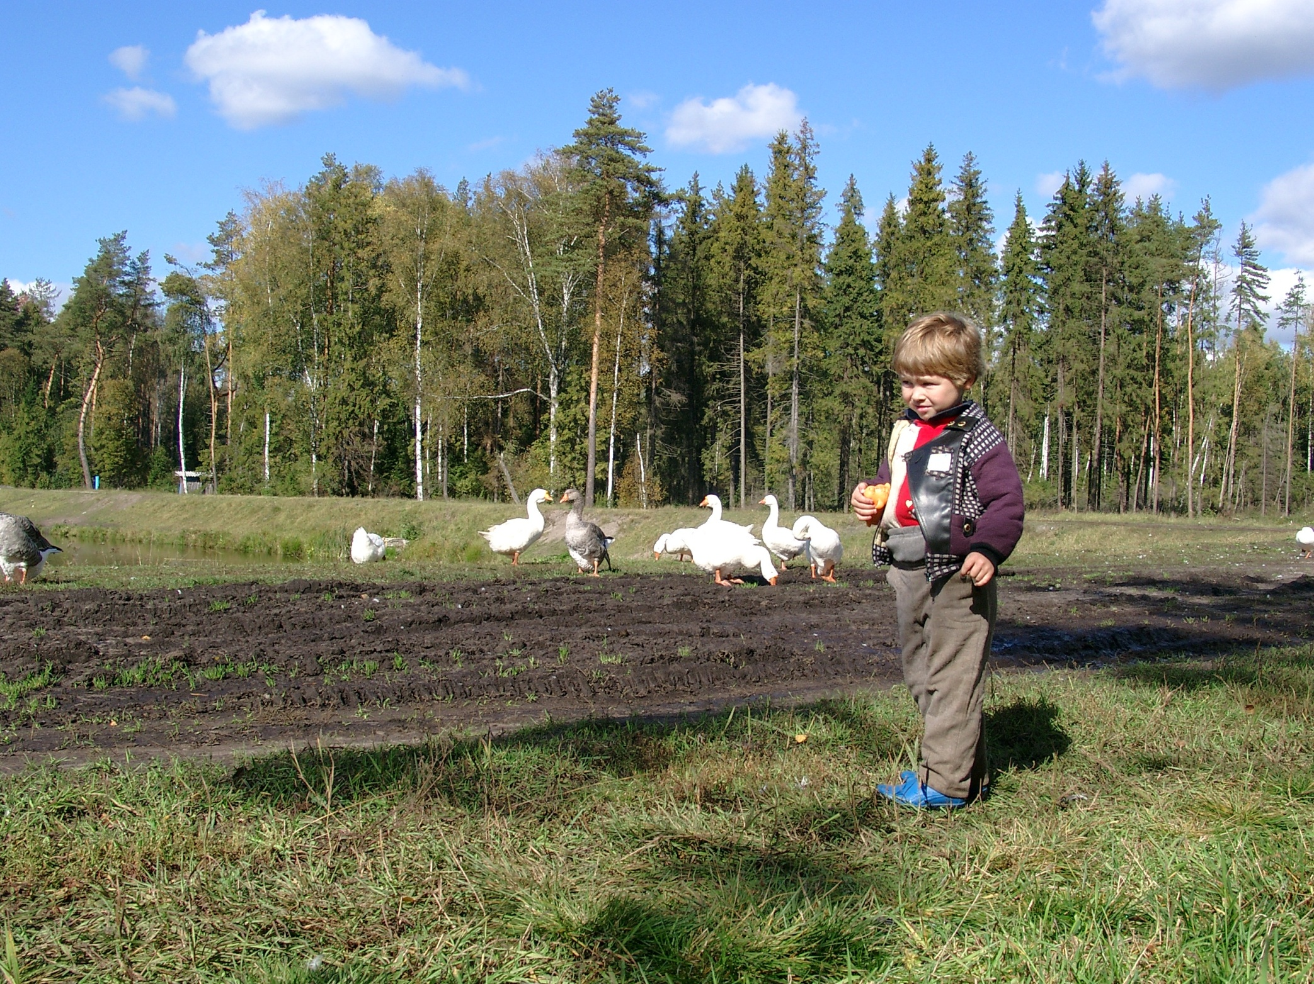
Благодарю за внимание

